Slide 1
SELFBALANCE konferencia és workshop
2022. szeptember 24-25.
A belső egyensúly helyreállítása
Előadó: Hauser Galló Mária

Slide 2
A tudatos egészségmegőrzés alapja a helyes önismeret
.

Slide 3
ELŐZMÉNYEK
Prof. Artur Zsaskov a fizika és a pszichológia doktora – kronobiológia pszichogenetika típus elemzés
Paul Völgyesi a Hagyományos Kínai Orvoslás hazai oktatója
Hauser Galló Mária Exo-akupunktúra módszer és a Jolly Joker pontok
Charme Communication Kft. – Char me up! on-line selfness - 5 elemes típus meghatározás – a belső egyensúly helyreállítása Sangelle és a Balneola termékcsaláddal
A Vita-Pharm Magánrendelő és a Paskál Gyógyfürdő balneoterápiás szolgáltatásai révén létrejött a Bio Balance elemzés és Bio Balance Selfmedical Concept

Slide 4
Miért a BIO BALANCE A legkomplexebb önismereti elemzés?
Holisztikusan vizsgálja az embert
A tünetek okaira ad magyarázatot
Rávilágít a gyengeségekre és megmutatja a tehetséges területeket
A környezethez való viszonyt is megmutatja – kihez, hogyan lehet kapcsolódni
Sokrétű megoldásokat nyújt a változtatásra

Slide 5
BIO BALANCE ELEMZÉS CÉLJA
belső egyensúly helyreállítása és fenntartása
preventív geriátria – krónikus betegségek lehetséges megelőzése
menopauza tüneteinek megszüntetése
egészségtudatos életmód kialakításához megelőzés céljából
betegség tünet jelentkezik, de nem találják az okát
párkapcsolati, családi, munkahelyi problémák esetén több személy elemzése hozza el a megoldást
öngyógyításhoz, önfejlesztéshez, önmegvalósításhoz
sport teljesítmény fokozáshoz, sportsérülések megelőzése miatt
pályaválasztás, tehetségkutatás, gyerekfejlesztés

Slide 6
Mely területeket érint az elemzés?
A fizikai test energetikai képletéből az érzelmi és a mentális reakciókra is választ, magyarázatot ad
élethelyzetek megoldásában segít
betegségek megelőzésére használható
segítő szakembereknek nyújt segítséget a gyógyításhoz, a gyógymódok kiválasztásához

Slide 7
MI AZ ELEMZÉS MENETE?
Kronobiológia pszichogenetika fizikai, érzelmi és intellektuális típusmeghatározása a születési dátum és pár egyszerű kérdés feltevése után
A Hagyományos Kínai Orvoslás 5 eleme szerinti típusmeghatározás a leggyengébb elemre fókuszálva
A HKO 6 nagy csatornája szerint a leggyengébb szervfunciók meghatározása
Energiatöbblet és energiatartalékok helyének meghatározása
( tehetség )
Az egyensúlyi állapot elérése
Életmód tanácsok

Slide 8
A BELSŐ EGYENSÚLY ELÉRÉSÉNEK MÓDJAI
Sangelle és Balneola pro-aging krémek professzionális használata - Vita-Pharm Magánrendelőben és a Paskál gyógyfürdőben, vagy otthon ( SPA at home ) szakember segítséggel az alábbiak valamelyikével kiegészítve:
Táplálkozás – ételekkel támogatjuk a leggyengébb elemet
Jolly Joker akupresszúrás pontok stimulálása
Speciális meridián torna
Meridián masszázs
Akupunktúra
Mentális programozás

Slide 9
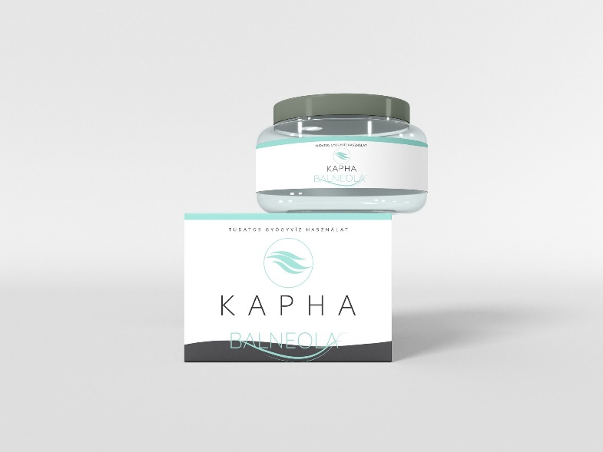
SanGelle - HKO Balneola - AYURVEDA
Fém elem – Blue
Föld elem – Yellow
Tűz elem – Red
Fa elem - Green
Víz elem – Magenta
Vita
Kapha
Pitta

Slide 10
TÁMOGATÓ ÉTELEK /ÖT ELEMES TÁPLÁLKOZÁS
Fontos megjegyezni, hogy a tradicionális magyar konyha is ezeken az elveken alapszik – de napjainkban elmarad a főétkezések mellé a savanyúság fogyasztása!
Az elemzésből kiderül melyik elemet kell támogatni a megfelelő ízhatással és az elfogyasztott ételek termikus hatásával, hogy kiegyensúlyozzuk az emésztésünk
Tünetek esetén gyógyító ételek, gyógynövények
Az 5 elem harmóniája esetén beáll az ideális testsúly és megszűnik számos panasz
Fa elem - máj, epe
Tűz elem – szív, vékonybél
Föld elem – gyomor, lép, hasnyálmirigy
Fém elem – tüdő, vastagbél
Víz elem – vese, húgyhólyag

Slide 11
Jolly joker akupresszúrás, akupunktúrás pontok
Két pont a testen, kezeken vagy lábakon, aminek a stimulálása által az egész testre ható egyensúlyi állapot hozható létre
Jolly Joker pontok legegyszerűsítik a kezelést. Akár egy kozmetikai kezelés alatt el lehet érni a harmonikus energia elosztást az egész testben
Gyakorlatban is megmutatjuk, hogy lehet ezeket a pontokat megtalálni

Slide 12
MERIDIÁNOK HARMONIZÁLÁSA MOZGÁSSAL
A keleti harcművészet és mozgáskultúra alapja a meridián rendszer és annak uralása, tudatos használata
Az elemzésből kiderül milyen mozdulatok révén hozhatjuk egyensúlybaa az energetikai rendszerünket
A pszicho genetikai típusnak megfelelő minőségű mozgásformát javaslunk, de egy mozgásterapeuta, vagy edző segítségével a sportteljesítményünket is javíthatjuk a sérülések megelőzésével együtt
Célzott mozdulatok miatt a mozgás ideje lerövidül
Aktív sporttal helyettesíthető a pontok stimulálása

Slide 13
Meridián masszázs
Masszázzsal is helyre lehet állítani a test energia egyensúlyát a megfelelő ín-izom csatorna célzott masszírozásával
Az elemzés konkrétan kitér a személyre szabott masszázs irányokra, Jolly Joker pontokra, amiket egy profi szakember, ha kozmetikus, akkor akupresszúrával, ha orvos akupunktúrával, ha masszőr akkor mágnesgolyó felragasztásával stimulál
A bio egyensúly elérésének a masszázs egy nagyon kellemes és könnyű útja

Slide 14
SZAKEMBEREKET KERESÜNK!
A www.balneola.hu weboldalon bárki díjmentes 5 elemes típusmeghatározást kérhet. A termékek otthoni használata mellé minden esetben javaslunk szakembert is, aki on-line tud segíteni a belső egyensúly kialakításában és megtartásában.
Együttműködési megállapodás keretein belül a partnereinket a www.sangelle.hu weboldalra regisztrálva mobilapplikáción keresztül, on-line oktatjuk a Bio Balance elemzés elkészítésére és az érdeklődők támogatásának módszertanára.
Jelentkezni az info@balneola.hu e-mail címen lehet a szakterület és a végzettséget igazoló dokumentumok megadásával.

Slide 15
KÖSZÖNJÜK A FIGYELMÜKET!
Előadó: Hauser Galló Mária
Charme Communication Kft.

